Slide 1
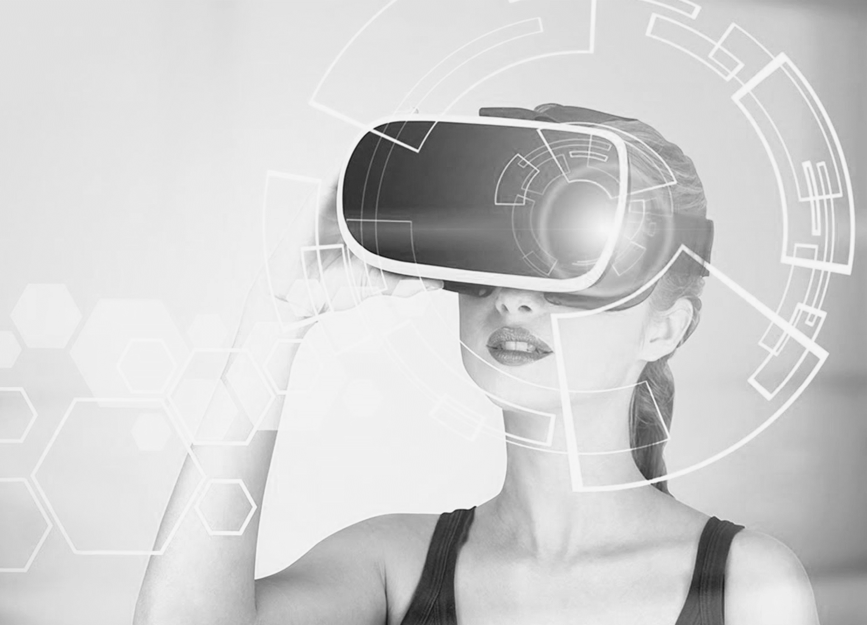
Технології Метавсесвіту у електронній комерції
ЗАВІДУВАЧ КАФЕДРИ
ТЕХНОЛОГІЙ ЦИФРОВОГО РОЗВИТКУ
Доктор технічних наук, доцент
ЖЕБКА Вікторія Вікторівна
КИЇВ 2022

Slide 2
Еволюція Метавсесвіту

Slide 3
Шість характеристик Метавсесвіту
Реалістичний досвід занурення
Повна структура світу
UGC
Величезна потенційна економічна цінність
Нові правила
Велика невизначеність

Slide 4
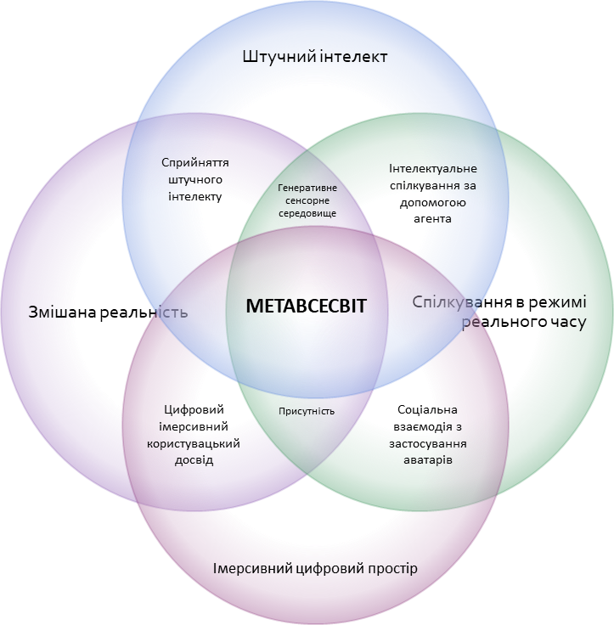
Цінність Метавсесвіту включає п’ять основних елементів
Розваги
Друге життя
Ефективність у реальному світі
Нове багатство
Новий вплив і соціальний статус
Блокчейн

Slide 5
Ключові технології для метавсесвіту
Блокчейн
Децентралізація
Сумісність
Зберігання
Штучний інтелект
Контрольовані компьютером дії
Аватари
Мова обробки Інтернету речей
Віртуальна реальність та доповнена реальність
Вбудовування віртуальних об’єктів
Під’єднання
Імерсивна графіка
Тривимірне моделювання
Фото реалістичні об’єкти
Яскравий досвід
Цифрові близнюки
Інтернет речей
Управління даними
Інтеграція
Симуляція в реальному часі

Slide 6
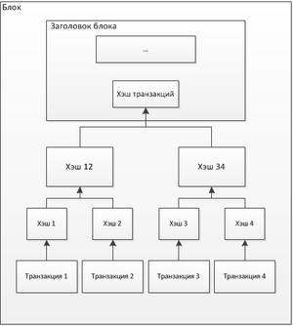
Блокчейн
Децентралізовані технології
Зберігання
Безпека
Довіра
Повна децентралізація
Розумні контракти
Сумісність
Самоідентифікація

Slide 7
Випадки використання метавсесвіту навчання
Охорона здоров'я: Метамедична підготовка
Виробництво: Мета навчання
Освіта: Метавикладання
Метавійськова підготовка для збройних сил

Slide 8
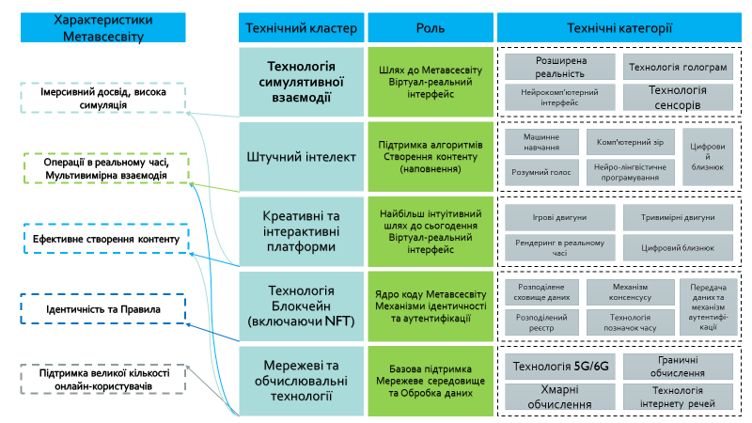
Необхідні технології для сценаріїв і характеристик Метавсесвіту

Slide 9
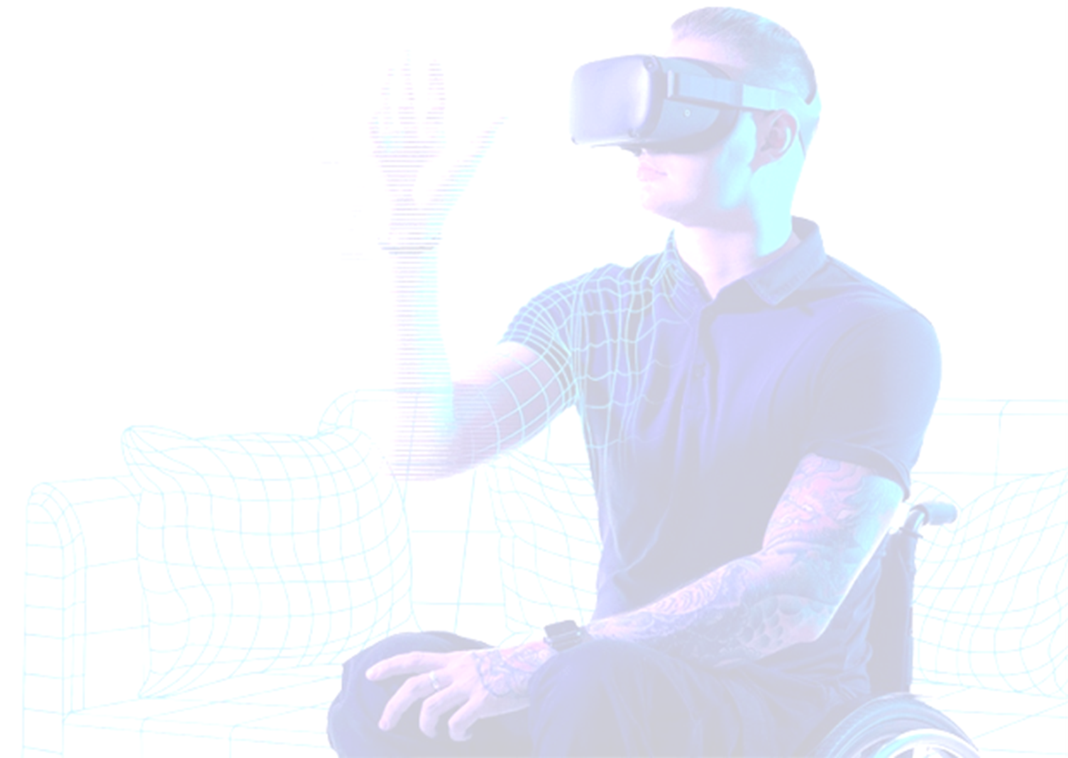
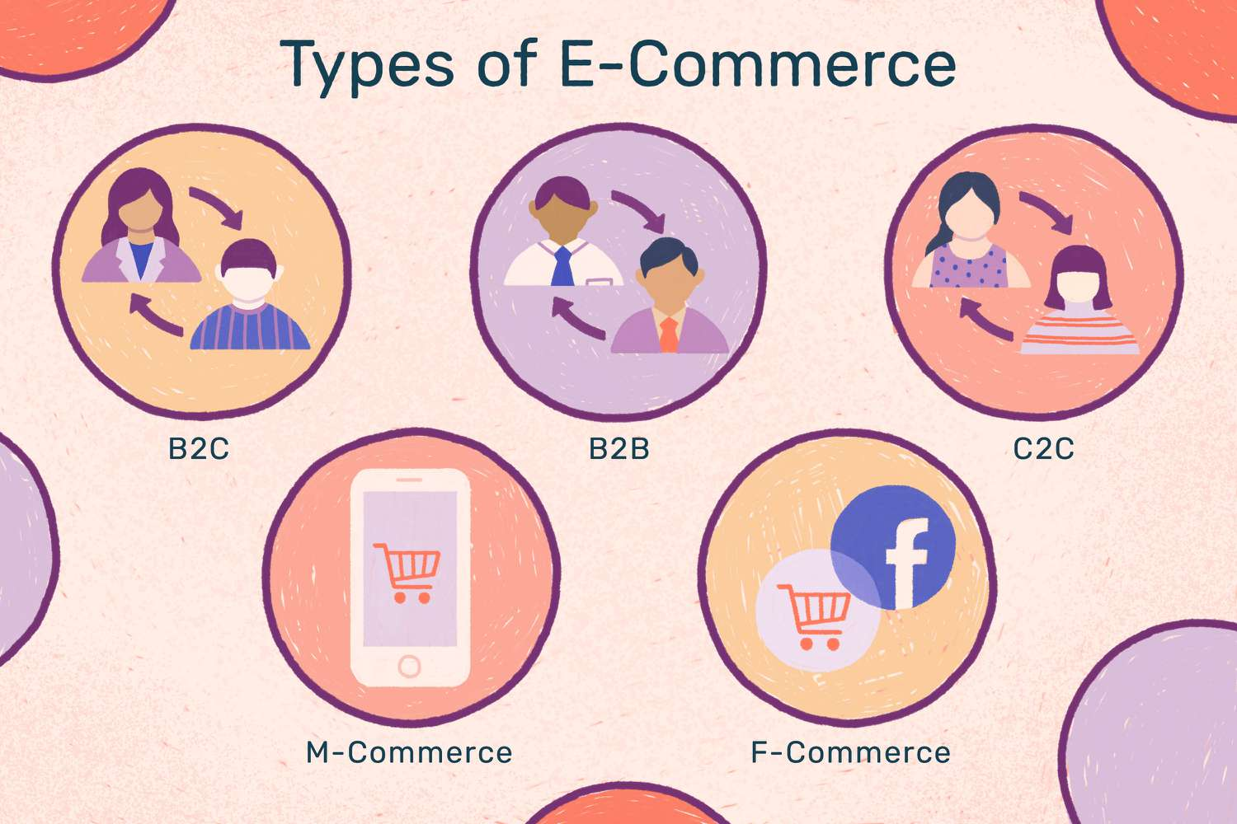
Метавсесвіт у електронній комерції
Електронна комерція - це бізнес операції, які відбуваються за наступними бізнес моделями:
бізнес-бізнес (B2B);
бізнес-споживач (B2C);
споживач-споживач (C2C);
споживач-бізнес (C2B).

Slide 10
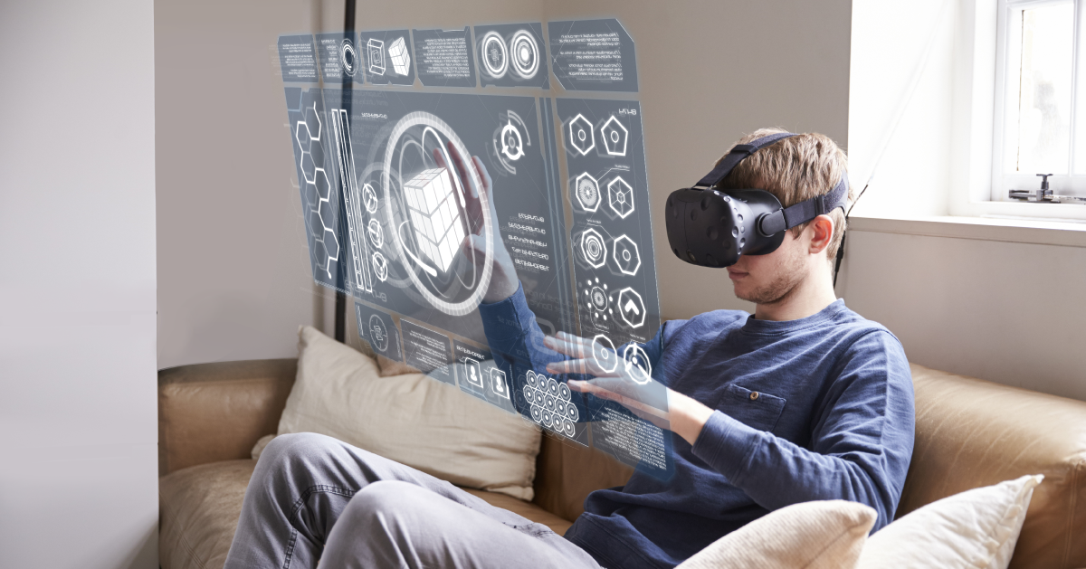
Висновки

Slide 11
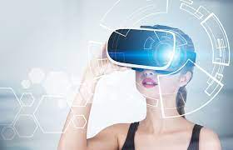
Дякую за увагу!

